Slide 1
„DJECA PIREJA”
Obrada pjesme

Slide 2
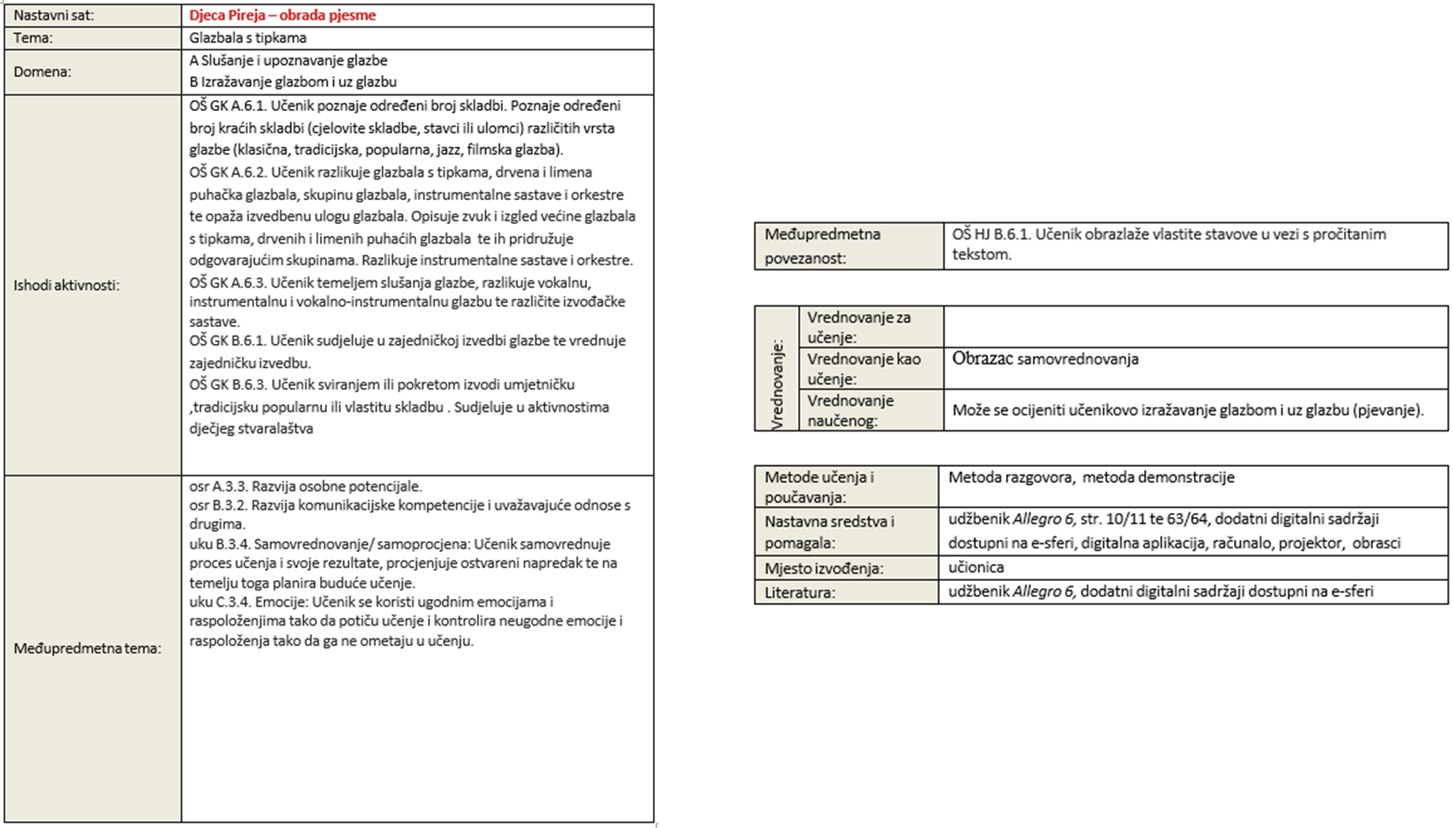

Slide 3
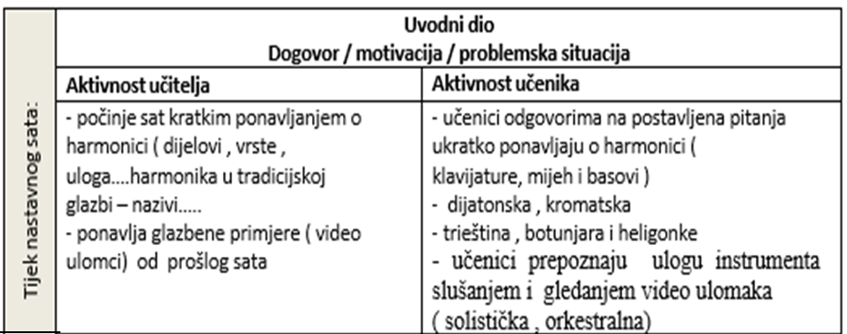

Slide 4
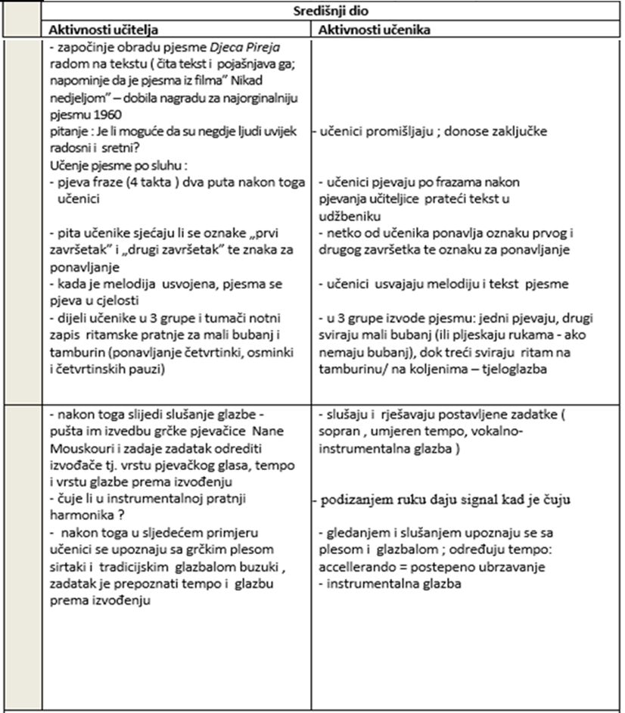

Slide 6
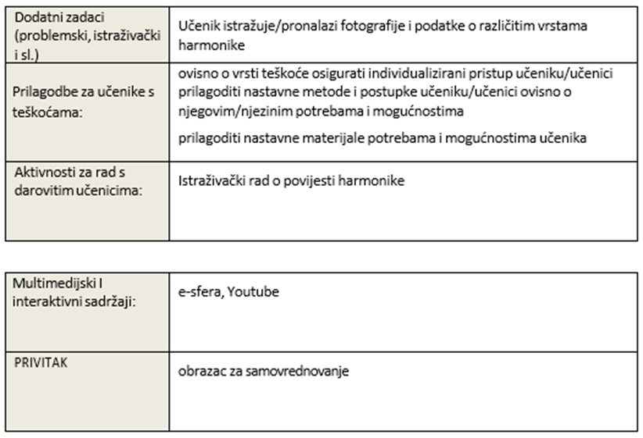

Slide 7
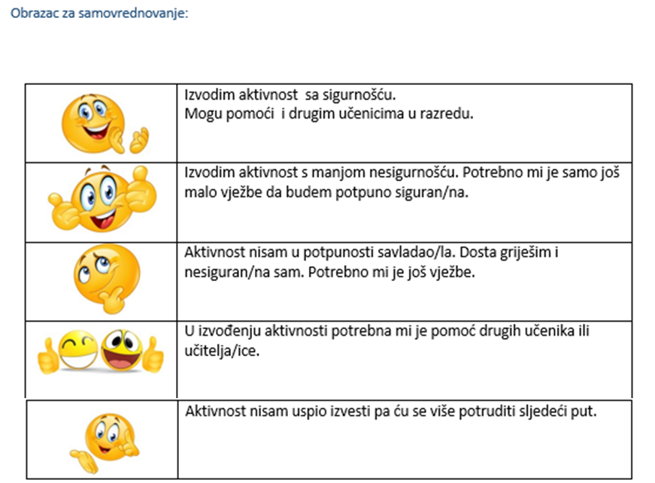

Slide 8
Nana Mouskouri : „Djeca Pireja”
Izvođači: sopran uz instrumentalnu pratnju
Tempo: umjeren
Glazba prema izvođenju : vokalno-instrumentalna
Poveznica:
https://www.e-sfera.hr/dodatni-digitalni-sadrzaji/3bf23819-2a6e-4fb1-afd8-a4f2f4aa574c/

Slide 9
Glazbeni primjer
Buzuki – grčko tradicijsko glazbala
Sirtaki – grčki ples
Tempo : accellerando = postepeno ubrzavanje
Poveznica :
https://www.youtube.com/watch?v=kG12C1oX5Eo

